Slide 1

Métodos e MODELOS
Avançados em Ciência
de dados
Aula 02A - Perceptron
Prof. Rafael G. Mantovani
Universidade Tecnológica Federal do Paraná (UTFPR)
Especialização em Ciência de Dados

Slide 2
Roteiro
1
Introdução
2
Perceptron
3
Teorema de Convergência
4
Algoritmo de Treinamento Perceptron
5
Exemplo / Exercício
6
Síntese / Próximas Aulas
7
Referências

Slide 3
Roteiro
1
Introdução
1.
1.
2
Perceptron
3
Teorema de Convergência
4
Algoritmo de Treinamento Perceptron
5
Exemplo / Exercício
6
Síntese / Próximas Aulas
7
Referências

Slide 4
Introdução
Relembrando nossa última aula … :)

Slide 5
Introdução
Paradigma Conexionista
Redes Neurais Artificiais
Inspiração Biológica (estrutura do cérebro)
Neurônio artificial
Funções de Ativação
Topologias
Algoritmos de Aprendizado

Slide 6
Introdução
Perceptron (Rosenblatt, 1958):
primeira rede neural descrita algoritmicamente
Frank Rosenblatt (psicólogo)
modelo mais simples de rede neural que existe

Slide 7
Introdução
Classifica padrões linearmente separáveis
Possui um único neurônio com pesos sinápticos ajustáveis e bias
Rosenblatt definiu um algoritmo de treinamento:
onde ocorre o ajuste dos parâmetros livres da rede (pesos sinápticos - W)
provou que se os exemplos utilizados no treino forem linearmente separáveis, o algoritmo converge, posicionando um hiperplano (reta) entre as duas classes

Slide 8
Roteiro
1
Introdução
1.
1.
2
Perceptron
3
Teorema de Convergência
4
Algoritmo de Treinamento Perceptron
5
Exemplo / Exercício
6
Síntese / Próximas Aulas
7
Referências

Slide 9
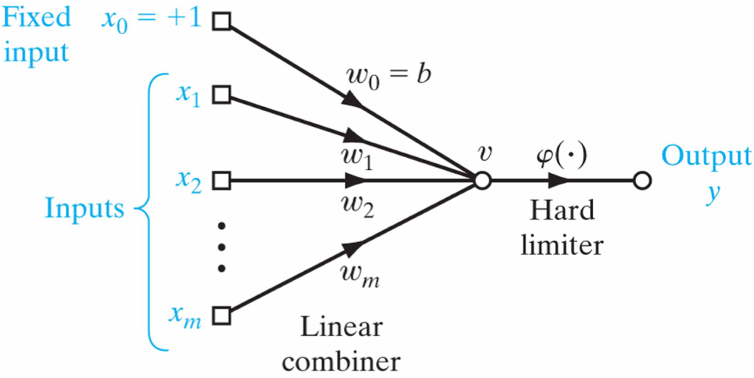
Perceptron
Perceptron → Neurônio de McCulloch-Pitts

Slide 10
Perceptron
Perceptron → Neurônio de McCulloch-Pitts
Quais são os elementos manipulados?

Slide 11
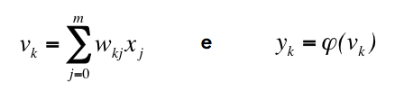
Perceptron
X são os sinais de entrada (exemplo do dataset)
W são os pesos sinápticos do neurônio k
vk é a combinação linear de W e X (entradas)
bk é o bias
φ(.) é a função de ativação
yk é a saída do neurônio

Slide 12
Perceptron
Perceptron → Neurônio de McCulloch-Pitts
Bias
Pesos (W)
Y = saída
obtida
x = exemplo
(dataset)
f(x)
ativação

Slide 13
Perceptron
Objetivo: classificar corretamente um conjunto de exemplos do dataset X em uma de duas classes, C1 ou C2
Classes
C1
X2
C2
X1
Classificação

Slide 14
Perceptron
Objetivo: classificar corretamente um conjunto de exemplos do dataset X em uma de duas classes, C1 ou C2
Classes
C1
X2
C2
X1
hiperplano
Classificação
Perceptron gera um hiperplano (reta) separador

Slide 15
Perceptron
Objetivo: classificar corretamente um conjunto de exemplos do dataset X em uma de duas classes, C1 ou C2
Região de
C1
Região de
C2
Classes
C1
X2
C2
X1
hiperplano
Perceptron gera um hiperplano (reta) separador

Slide 16
Perceptron
Aprendizado: ajuste iterativo dos pesos sinápticos usando o algoritmo de convergência do perceptron
it …
it 1
it n
it 0
X2
X2
X1
X1
hiperplanos
intermediários
hiperplano
final

Slide 17
Roteiro
1
Introdução
1.
1.
2
Perceptron
3
Teorema de Convergência
4
Algoritmo de Treinamento Perceptron
5
Exemplo / Exercício
6
Síntese / Próximas Aulas
7
Referências

Slide 18
Teorema de Convergência
Bias
Pesos (W)
Y = saída
obtida
x = exemplo
(dataset)
f(x)
ativação

Slide 19
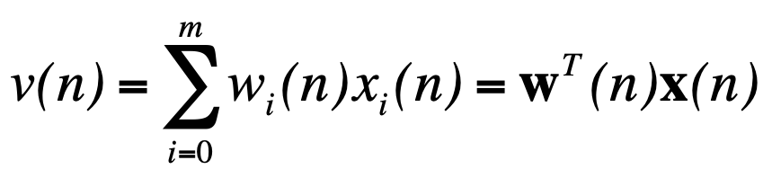
Teorema de Convergência
bias b(n): é um peso w0 associado a uma entrada +1
vetor de entrada X(n): [+1, x1(n), x2(n), …, xm(n) ] ^{T}
vetor de pesos W(n): [b, w1(n), w2(n), … , wm(n) ] ^{T}
v = sinal do neurônio

Slide 20
Teorema de Convergência
superfície
de decisão
Classe C2
Classe C2
Classe C1
Classe C1
(a)
(b)
w^{T}x = 0 define um hiperplano de separação
w^{T}x > 0 para todo vetor x pertencente à classe C1
w^{T}x ≤ 0 para todo vetor x pertencente à classe C2

Slide 21
Teorema de Convergência
Se o n-ésimo vetor x(n) é corretamente classificado pelo vetor w(n) na n-ésima iteração do algoritmo, nenhuma correção é feita no vetor de pesos:
w(n+1) = w(n) se w^{T}x(n) > 0 e x(n) ∋ a classe C1
w(n+1) = w(n) se w^{T}x(n) ≤ 0 e x(n) ∋ a classe C2
Caso contrário, o vetor de pesos é atualizado:
w(n+1) = w(n)-η(n)x(n) se w^{T}x(n)>0 e x(n) ∋ classe C2
w(n+1) = w(n)+η(n)x(n) se w^{T}x(n) ≤ 0 e x(n) ∋ classe C1
η é a taxa de aprendizado que controla o ajuste dos pesos
hiper-parâmetro do algoritmo
parâmetro x hiper-parâmetro

Slide 22


Teorema de Convergência
A saída do neurônio é computada usando a função sinal sgn(.):
Expressamos a saída y(n) de maneira compacta:
função
sinal

Slide 23
Teorema de Convergência
Regra de Atualização dos Pesos sinápticos:
Dada uma instância n,
w(n+1) ←w(n) + η * (d(n) - y(n)) * x(n)

Slide 24
Teorema de Convergência
Regra de Atualização dos Pesos sinápticos:
Dada uma instância n,
w(n+1) ←w(n) + η * (d(n) - y(n)) * x(n)
d(n) - y(n) = sinal do erro (+ ou -)
"erro entre a saída real (d) e a saída obtida (y)”

Slide 25

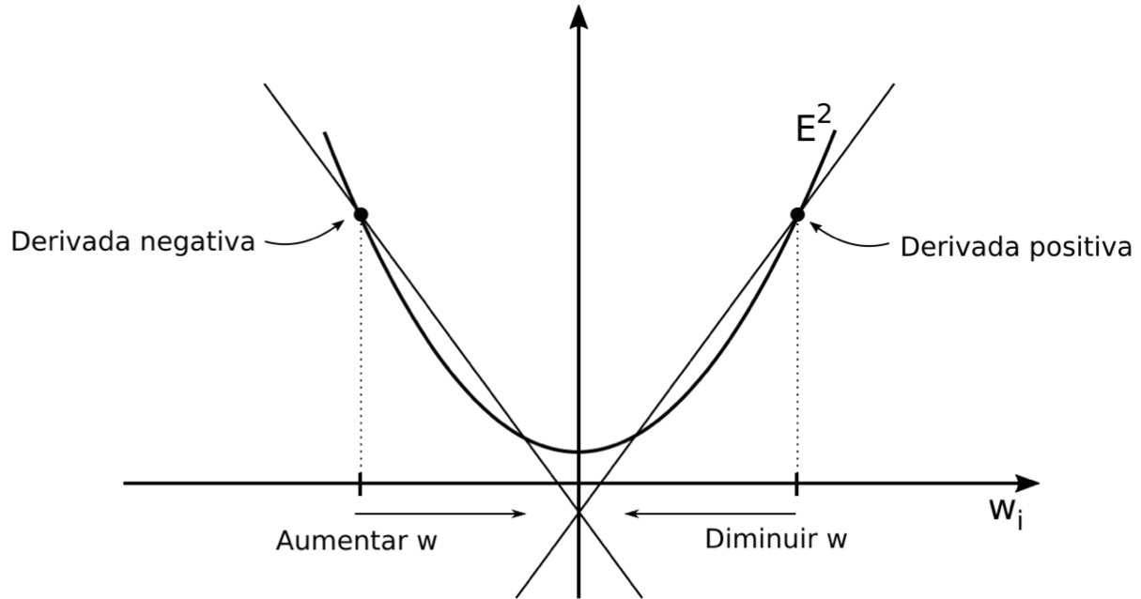
Teorema de Convergência

Slide 26


Teorema de Convergência
erro quadrático
1
2

Slide 27
Teorema de Convergência
erro quadrático
it 0
it 1
it 2
it 3

Slide 28
Teorema de Convergência
objetivo é reduzir o erro quadrático (E²)
erro quadrático
it 0
it 1
it 2
it 3

Slide 29
Roteiro
1
Introdução
1.
1.
2
Perceptron
3
Teorema de Convergência
4
Algoritmo de Treinamento Perceptron
5
Exemplo / Exercício
6
Síntese / Próximas Aulas
7
Referências

Slide 30
Algoritmo de Treinamento
Entradas e hiper-parâmetros:
X(n): vetor de entrada
W(n): vetor de pesos
b : bias
y(n): saída obtida
d(n): saída desejada (real)
η: taxa de aprendizado
Funcionamento:
reduzir o erro entre as saídas esperadas, e as saídas obtidas

Slide 31
Algoritmo de Treinamento
Entradas:
conjunto de treinamento com exemplos rotulados [X | D]
X são os exemplos de treinamento
D são as saídas reais, esperadas
taxa de aprendizagem (η)
pesos sinápticos iniciais (W) [opcional]
número máximo de iterações para treinamento (n.Iter)
Saídas:
W ajustados para todos os exemplos de treinamento
Epocas: numero de épocas

Slide 32
Algoritmo de Treinamento
Inicio algoritmo
1. Iniciar o vetor W com valores aleatórios pequenos
- sugestão: [-1, 1] ou [-0.5, 0.5]
2. Iniciar o contador de número de épocas (épocas ← 0)
3. Iniciar variável de controle (error ← TRUE)
4. Repetir enquanto (error == TRUE & epoca < n.Iter)
4.1 error ← FALSE
4.2 Para todas as amostras de treinamento em X, fazer:
4.2.1 Calcular o sinal do neurônio (spike)
V = W’ * X
4.2.2 Calcular o sinal de saída do neurônio (Y)
Y = phi(V)

Slide 33
Algoritmo de Treinamento
4.2.3 Se houve erro na predição
Se Y (saida obtida) != Di (saida real):
W = W + η * (Di - Y) * X
error ← TRUE
4.3 Incrementar o contador do numero de épocas
epocas ← epocas + 1
fim repetição
Fim do algoritmo

Slide 34
Roteiro
1
Introdução
1.
1.
2
Perceptron
3
Teorema de Convergência
4
Algoritmo de Treinamento Perceptron
5
Exemplo / Exercício
6
Síntese / Próximas Aulas
7
Referências

Slide 35
Exemplo
Treinar o perceptron para o problema abaixo:
w0 = -0.5441, w1 = 0.5562, w2 = 0.4074
bias = -1
η = 0.1
Exemplo | X1 | X2 | Classe
E1 | 2 | 2 | 1
E2 | 4 | 4 | 0
4
X2
2
2
4

Slide 36
Exemplo
Treinar o perceptron para o problema abaixo:
w0 = -0.5441, w1 = 0.5562, w2 = 0.4074
bias = -1
η = 0.1
Exemplo | X1 | X2 | Classe
E1 | 2 | 2 | 1
E2 | 4 | 4 | 0
4
X2
2
2
4

Slide 37
Exercício
Treinar o perceptron para reconhecer o problema lógico OR. Dados:
w0 = w1 = w2 = 0.5
bias = +1
η = 0.1
X1 | X2 | D
0 | 0 | 0
0 | 1 | 1
1 | 0 | 1
1 | 1 | 1
1
X2
0
X1
1

Slide 38

Exercício
Treinar o perceptron para reconhecer o problema lógico OR. Dados:
w0 = w1 = w2 = 0.5
bias = +1
η = 0.1
X1 | X2 | D
0 | 0 | 0
0 | 1 | 1
1 | 0 | 1
1 | 1 | 1
Hands on :)
Vamos codificar !
1
X2
0
X1
1

Slide 39
Roteiro
1
Introdução
1.
1.
2
Perceptron
3
Teorema de Convergência
4
Algoritmo de Treinamento Perceptron
5
Exemplo / Exercício
6
Síntese / Próximas Aulas
7
Referências

Slide 40
Síntese/Revisão
Perceptron
um neurônio de McCulloch Pitts
bias
função de ativação degrau
Teorema de Convergência
Algoritmo de Aprendizado do Perceptron
Exemplo
Próximo conteúdo: MLP

Slide 41
Roteiro
1
Introdução
1.
1.
2
Perceptron
3
Teorema de Convergência
4
Algoritmo de Treinamento Perceptron
5
Exemplo / Exercício
6
Síntese / Próximas Aulas
7
Referências

Slide 42


Literatura Sugerida
[Faceli et al, 2011]
[Braga et al, 2007]

Slide 43

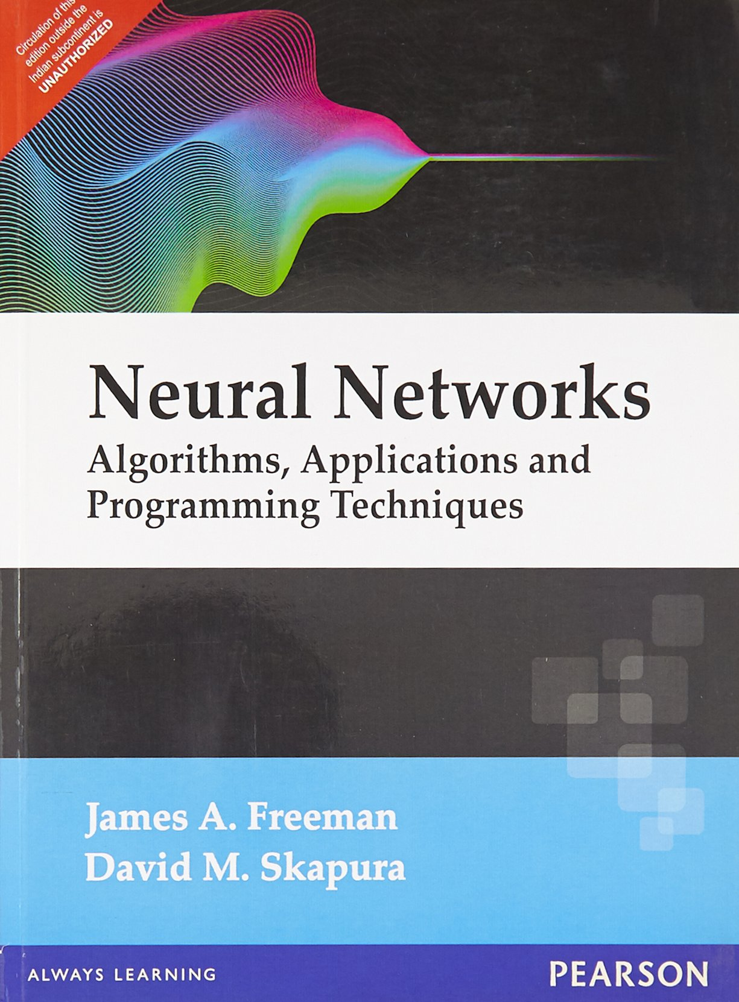
Literatura Sugerida
(Haykin, 1999)
(Freeman & Skapura, 1991)

Slide 44
Perguntas?
Prof. Rafael G. Mantovani
rgmantovani@gmail.com

Slide 45
Hiperplano obtido
Calcular o hiperplano (após treinamento), problema 2D
Equação da reta: y = mx + b
m = inclinação da reta (slope)
b = interseção no eixo y (y-intercept)
Sendo W o vetor dos pesos, com w0 sendo o peso do bias:
slope (m) = - (w0/w2) / (w0/w1)
y-intercept(b) = -w0/w2

